Slide 1


PHÒNG GIÁO DỤC ĐÀO TẠO QUẬN GÒ VẤP
TIẾNG VIỆT
Tuần 1
Chủ đề 1: EM ĐÃ LỚN HƠN
Tiết 5:
Đọc Thời gian biểu

Slide 2

Mục tiêu :
- Thời gian biểu có thể giúp ta sắp xếp các công việc trong ngày một cách hợp lý, khoa học.
- Biết liên hệ bản thân: lập thời gian biểu để thực hiện các công việc trong ngày.

Slide 3

Hoạt động 1: Khởi động
Hoạt động 2: Luyện đọc
Hoạt động 3: Tìm hiểu bài
Hoạt động 4: Luyện đọc lại

Slide 4

Khởi động

Slide 5


Hãy nói những việc em làm trong ngày theo gợi ý:

Slide 6
Bạn Đình Anh bao nhiêu tuổi?
Bạn có sở thích gì?
Ước mơ của bạn Đình Anh là gì?
Tiết 5: Thời gian biểu

Slide 7

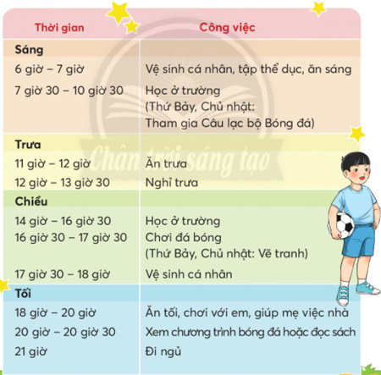
Thời gian biểu
THỜI GIAN BIỂU CỦA CẦU THỦ NHÍ LÊ ĐÌNH ANH
Luyện đọc

Slide 8













LUYỆN ĐỌC TỪ KHÓ
Trường
Tr
Vẽ tranh
tr
tr
Nghỉ trưa
Chương trình
tr

Slide 9
LUYỆN ĐỌC CÂU
20 giờ - 20 giờ 30 Xem chương trình bóng . đá hoặc đọc sách

Slide 10
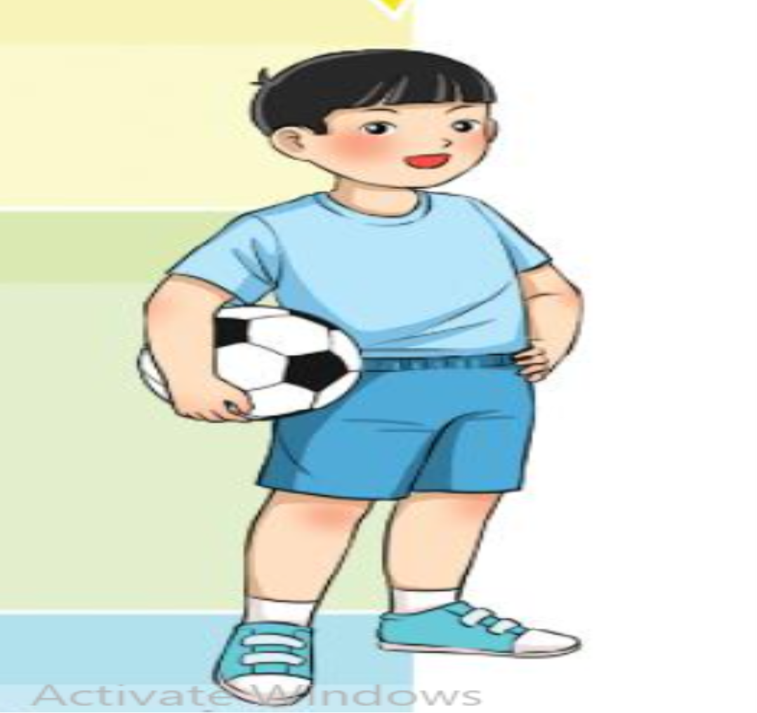
Thời gian | Công việc
Sáng
6 giờ - 7 giờ 7 giờ 30 – 10 giờ 30 | Vệ sinh cá nhân, tập thể dục, ăn sáng Học ở trường ( Thứ Bảy, Chủ nhật : Tham gia Câu lạc bộ Bóng đá)
Thời gian biểu
THỜI GIAN BIỂU CỦA CẦU THỦ NHÍ LÊ ĐÌNH ANH
Trưa
11 giờ - 12 giờ 12 giờ - 13 giờ 30 | Ăn trưa Nghỉ trưa
Chiều
14 giờ - 16 giờ 30 16 giờ 30 – 17 giờ 30 17 giờ 30 – 18 giờ | Học ở trường Chơi bóng đá ( Thứ Bảy, Chủ nhật: Vẽ tranh ) Vệ sinh cá nhân
Tối
18 giờ - 20 giờ 20 giờ - 20 giờ 30 21 giờ | Ăn tối, chơi với em, giúp mẹ việc nhà Xem chương trình bóng đá hoặc đọc sách Đi ngủ

Slide 11

Thời gian biểu
THỜI GIAN BIỂU CỦA CẦU THỦ NHÍ LÊ ĐÌNH ANH

Slide 12


Tìm hiểu bài
Thời gian biểu: bảng kê thời gian và trình tự làm công việc khác nhau, thường là chung một ngày.
Cầu thủ nhí: cầu thủ nhỏ tuổi.

Slide 13


1. Buổi sáng, bạn Đình Anh làm những công việc gì?
- Vệ sinh cá nhân, tập thể dục, ăn sáng.
- Học ở trường.
( Thứ Bảy, Chủ nhật: Tham gia Câu lạc bộ Bóng đá).

Slide 14
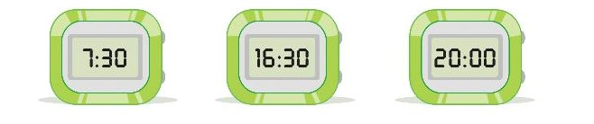
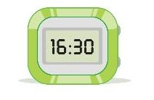
Chiều
14 giờ - 16 giờ 30 16 giờ 30 – 17 giờ 30 17 giờ 30 – 18 giờ | Học ở trường Chơi bóng đá ( Thứ Bảy, Chủ nhật: Vẽ tranh ) Vệ sinh cá nhân
2. Bạn Đình Anh đá bóng vào lúc nào?

Slide 15
3. Thời gian biểu giúp ích gì cho bạn Đình Anh?
- Thời gian biểu sẽ giúp bạn Đình Anh biết công việc tiếp theo trong ngày, trong tuần là gì.

Slide 16
Thời gian biểu
THỜI GIAN BIỂU CỦA CẦU THỦ NHÍ LÊ ĐÌNH ANH
Luyện đọc lại

Slide 17

Dặn dò
Luyện đọc lại bài nhiều lần
Lập thời gian biểu của mình và chụp hình lại gửi cho cô

Slide 18

Cô chúc các em luôn chăm ngoan và học tập thật tốt
Em hãy thực hành những điều đã học nhé!

